Slide 1
с 20 по 24 ноября 2017 года - предметная неделя МО учителей физической, эстетической культуры, технологии и ОБЖ
Тема недели:
100 лет Великой российской революции: осмысление во имя консолидации

Slide 2
20 ноября
08.00 - презентация «Развитие культуры в годы становления советского государства»
08.00 – выставка «Плакаты революционной эпохи» (холл 1 этажа)
14.10 - музыкально-литературная композиция «Семь нот революции»
(5-6 классы)
Учитель: Евдокимова С.Ф.(актовый зал)

Slide 3
21 ноября
08.00 – открытый урок «Лазание, перелазание, ползание» (5А)
Учитель: Александров А.М.
(большой спортивный зал)
14.10 - кулинарный поединок «Райская кухня» (6Г,6Б)
Учитель: Кислинская В.А. (каб.№115)
14.10 - игра-викторина «Повторение-мать
учения» (6Г)
Учитель: Евдокимов М.А.(каб№112)

Slide 4
22 ноября
08.00 - презентация «Исторические вехи революции»
13.15 - открытый урок «Акклиматизация в различных климатических условиях» (6В)
Учитель: Куфтырев Е.П.(каб.№313)

Slide 5
23 ноября
08.00 - виртуальная выставка работ, посвященных
100-летию революционных трансформаций
08.00- открытый урок «Ведение мяча. Баскетбол» (4Г)
Учитель: Процюк В.А (малый спортивный зал)
08.00 – открытый урок «Предсказания в искусстве. Революционные мотивы в живописи»
(9А)
Учитель: Кикина И.В. (каб.№225)
14.10 – открытый урок «Полоса препятствия»
(6А)
Учитель: Земцов В.Г. (большой спортивный зал)

Slide 6
Мастер-классы
10.50-11.10 11.55-12.15
13.00-13.15
«Традиции вне времени»
1 этаж (рекреация):
Кислинская В.А «Лепка из соленого теста»
Евдокимов М.А. «Колодец из спичек»
Земцов В.Г. «Русские старинные игры»
(большой актовый зал)
2 этаж (рекреация):
Кикина И.В.«Жостовская роспись»
Процюк В.А. Игра «Городки» (малый спортивный зал)
Евдокимова С.Ф. Игра на деревянных ложках
3 этаж (рекреация):
Куфтырев Е.П. Станции «Эхо времени»

Slide 7
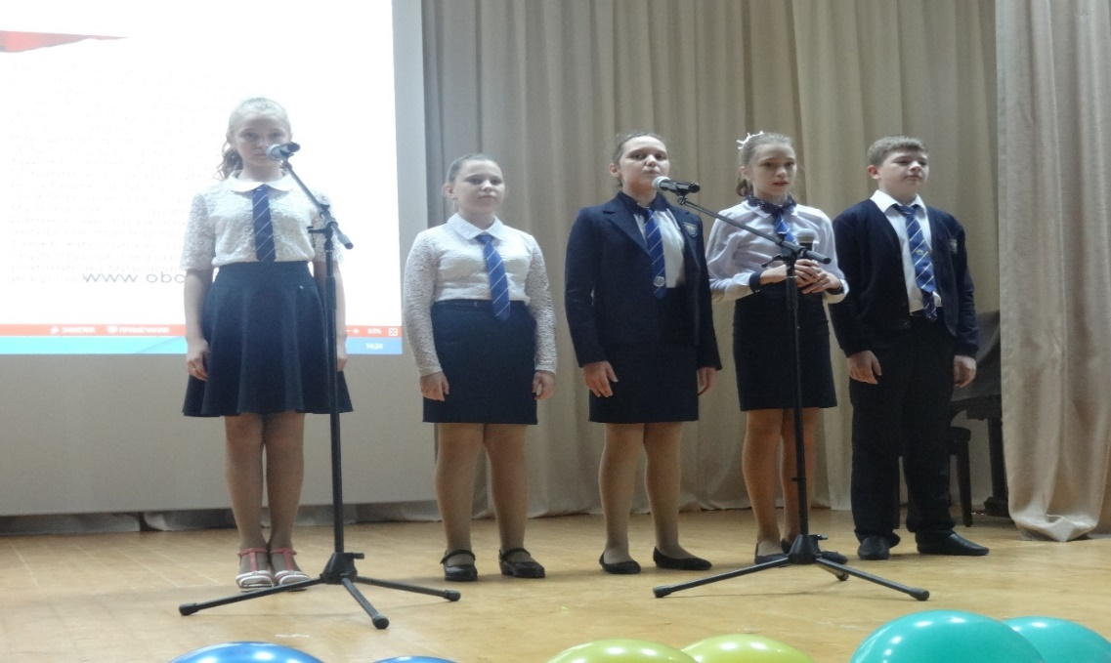
20 ноября в актовом зале была представлена музыкально-литературная композиция «7 нот Революции»
Учащиеся 5 Г класса рассказали о творчестве великого русского певца
Федора Ивановича Шаляпина в дни революционных преобразований
в нашей стране 1917 года

Slide 8
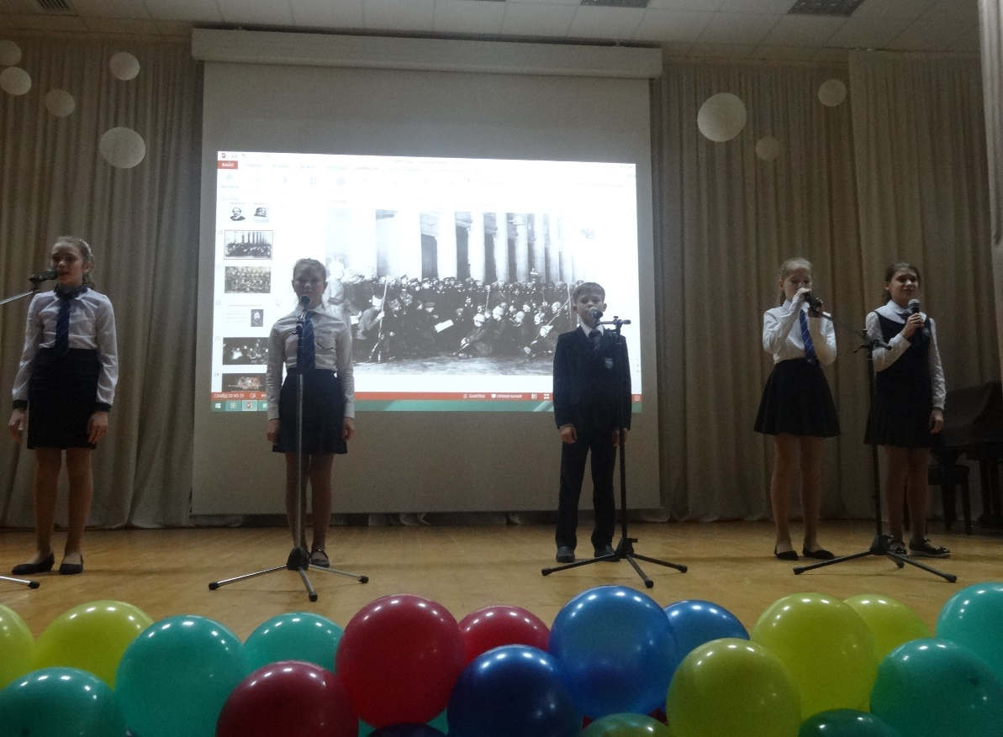
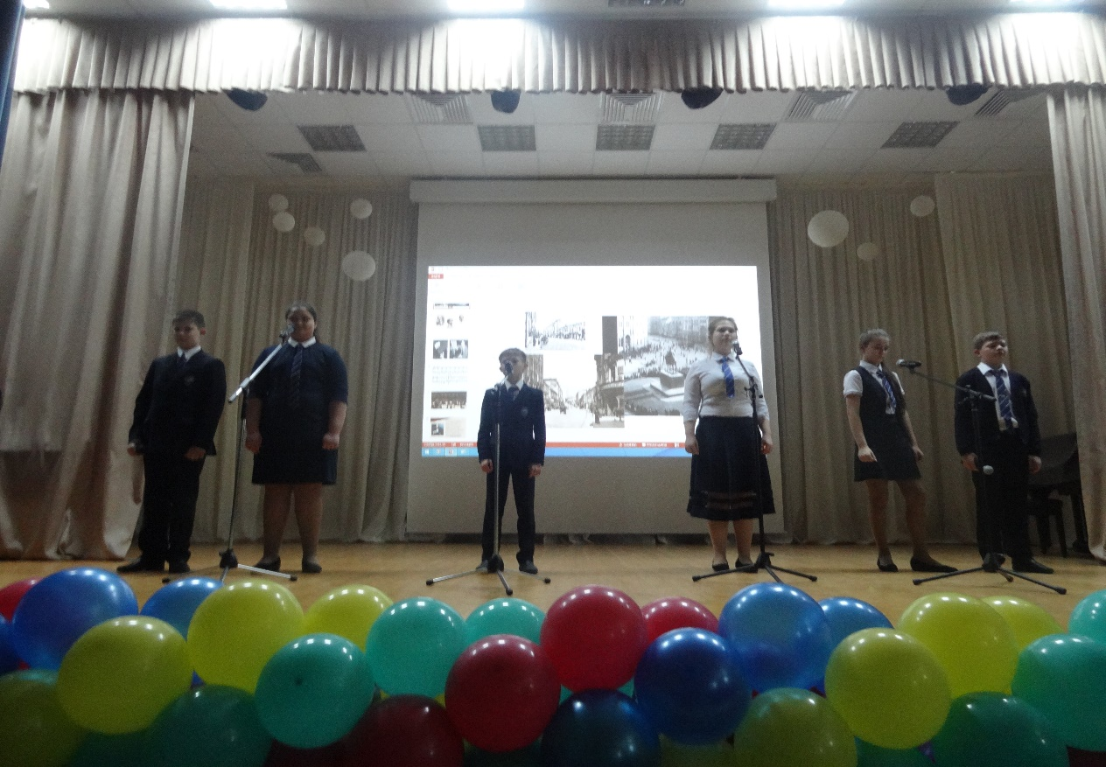
Учащиеся 5В и 5А классов представили самые известные революционные гимны французской и российской революций

Slide 9
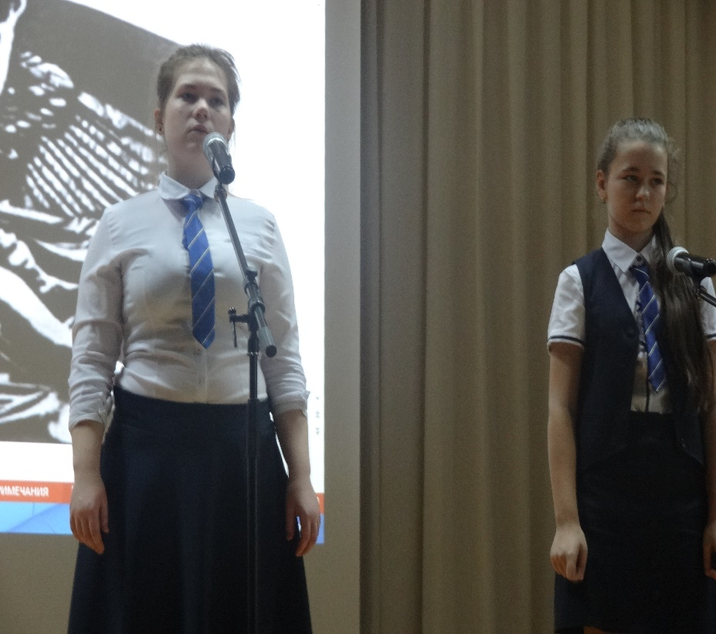
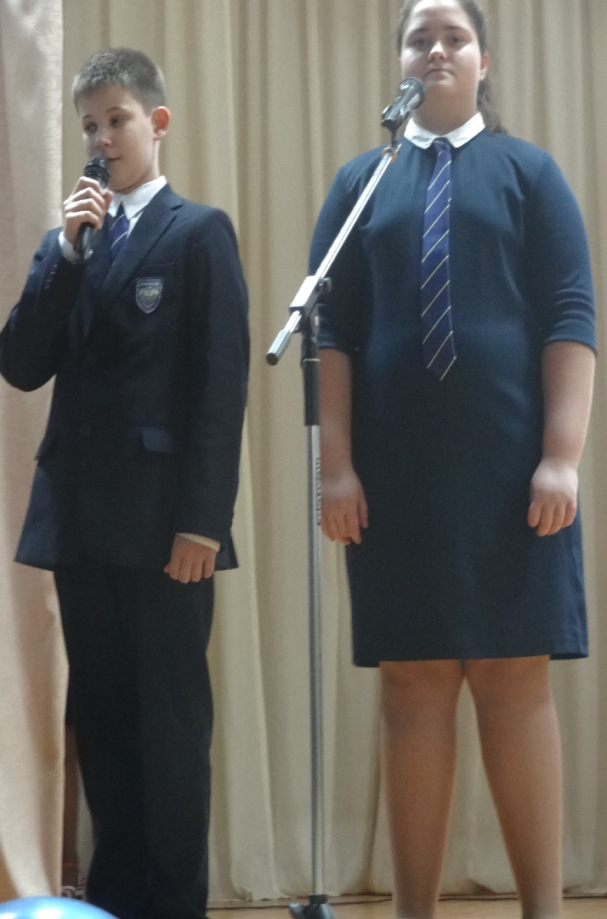
Собравшихся юные артисты познакомили с историями наиболее знаменитых солдатских и казачьих песен того времени

Slide 10
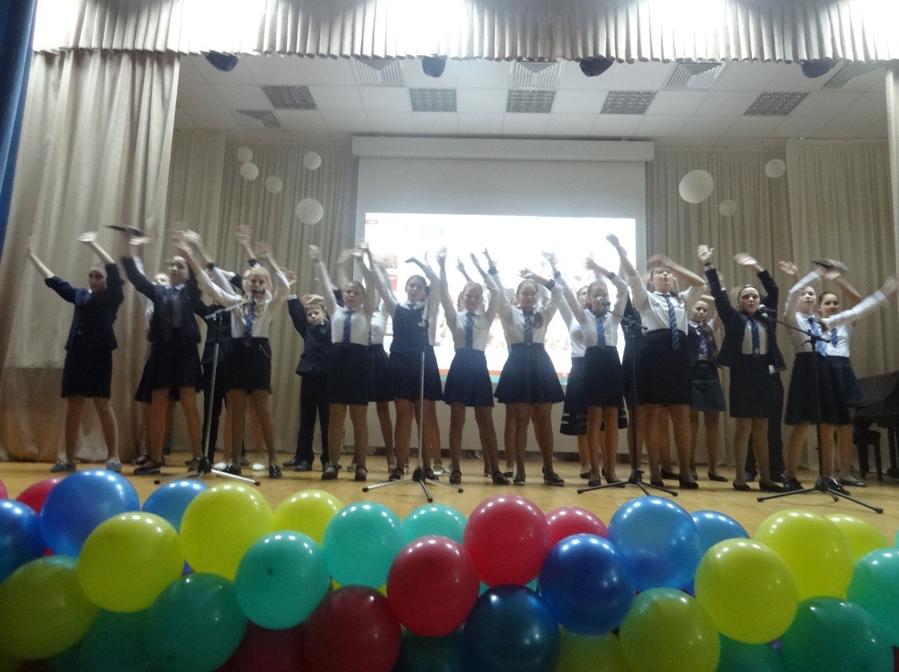
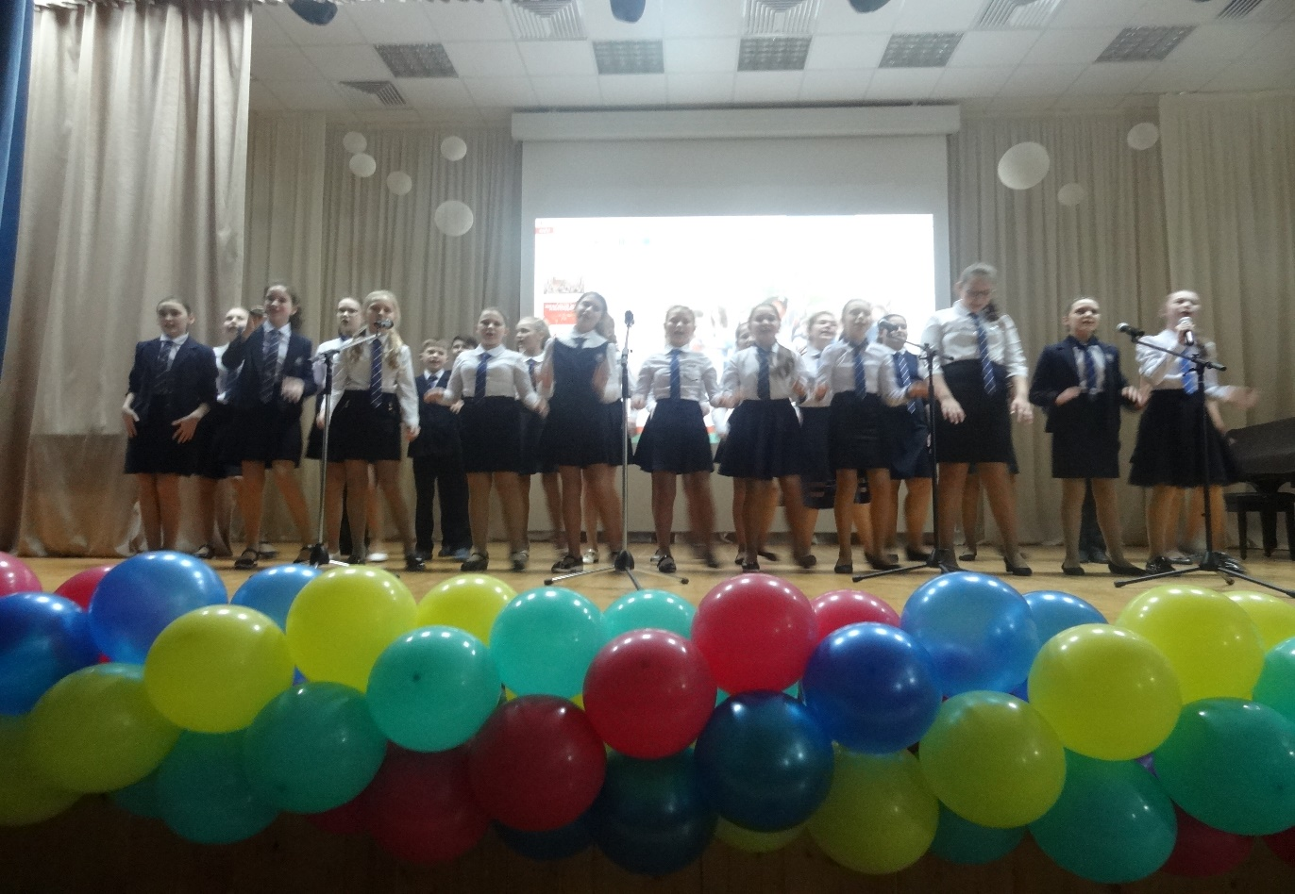
Кульминацией композиции «7 нот Революции» стало исполнение песни
«Моя Россия, моя страна»

Slide 11
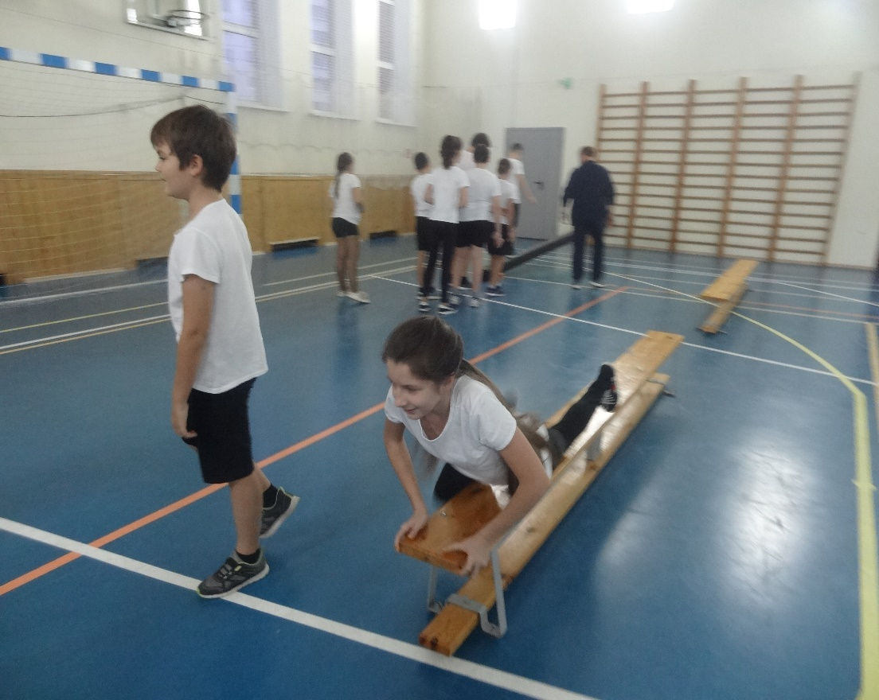
21 ноября учитель физической культуры Александров А.М. провел открытый урок « Лазание, перелазание, ползание» в 5 А классе

Slide 12
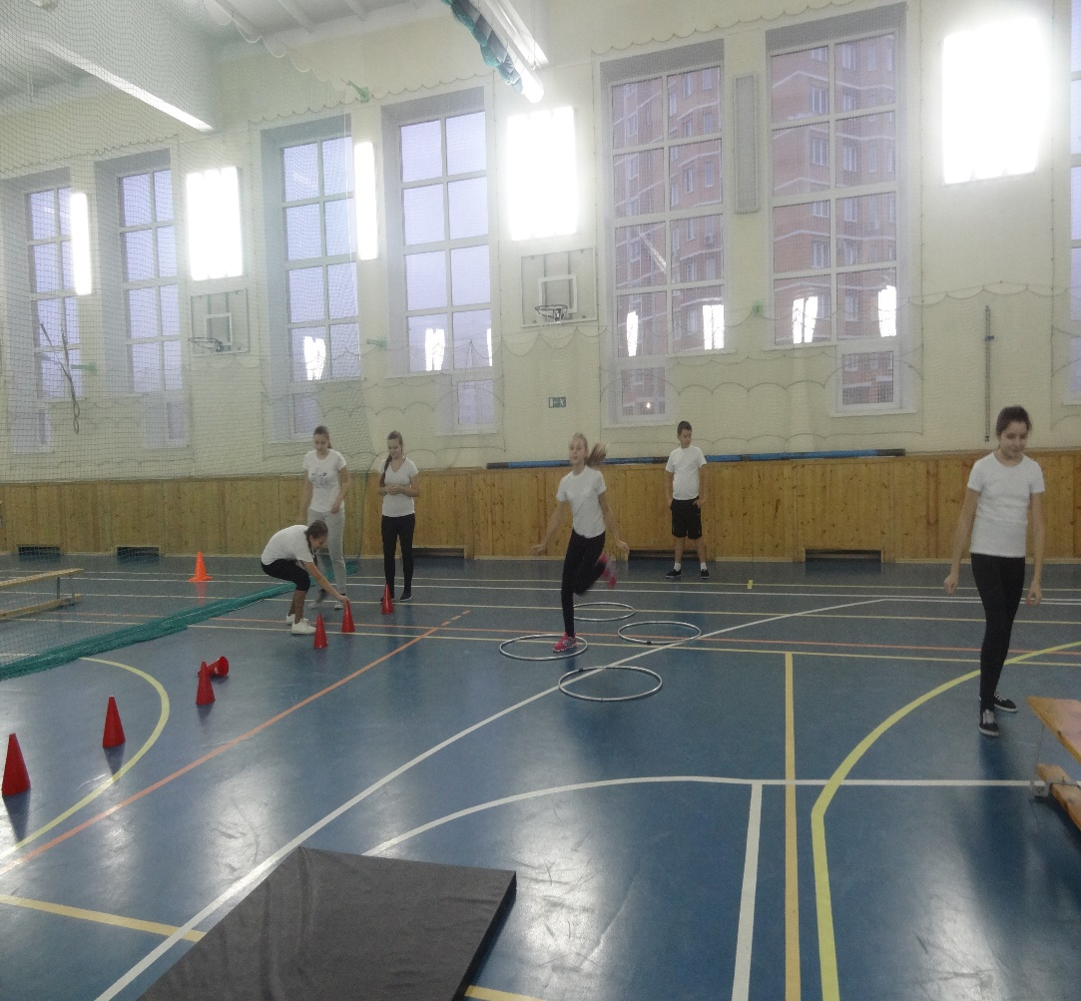
На уроке мальчишкам и девчонкам некогда было скучать

Slide 13
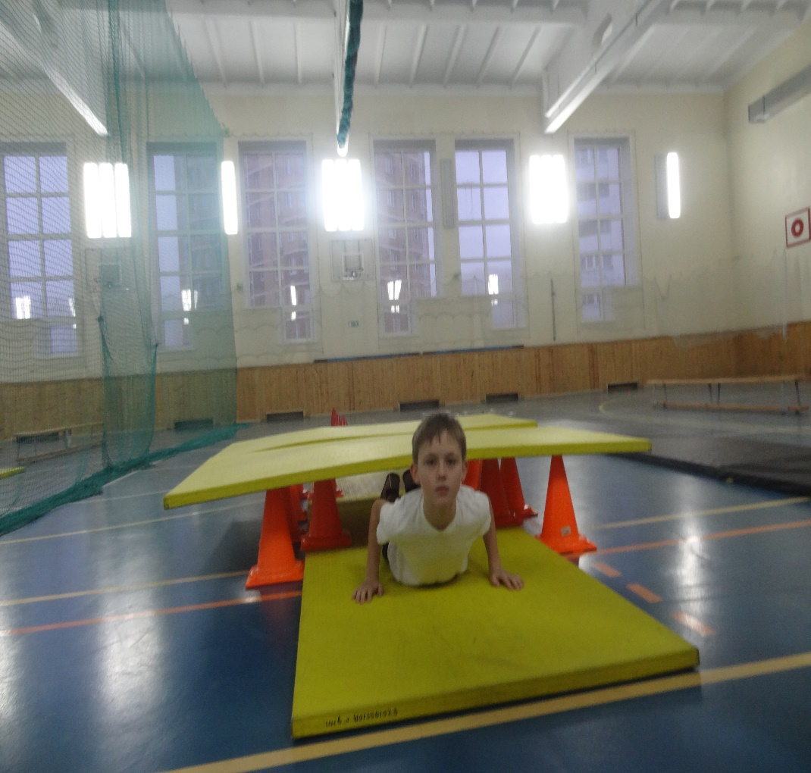
Как интересно попробовать себя в роли скалолазов

Slide 14
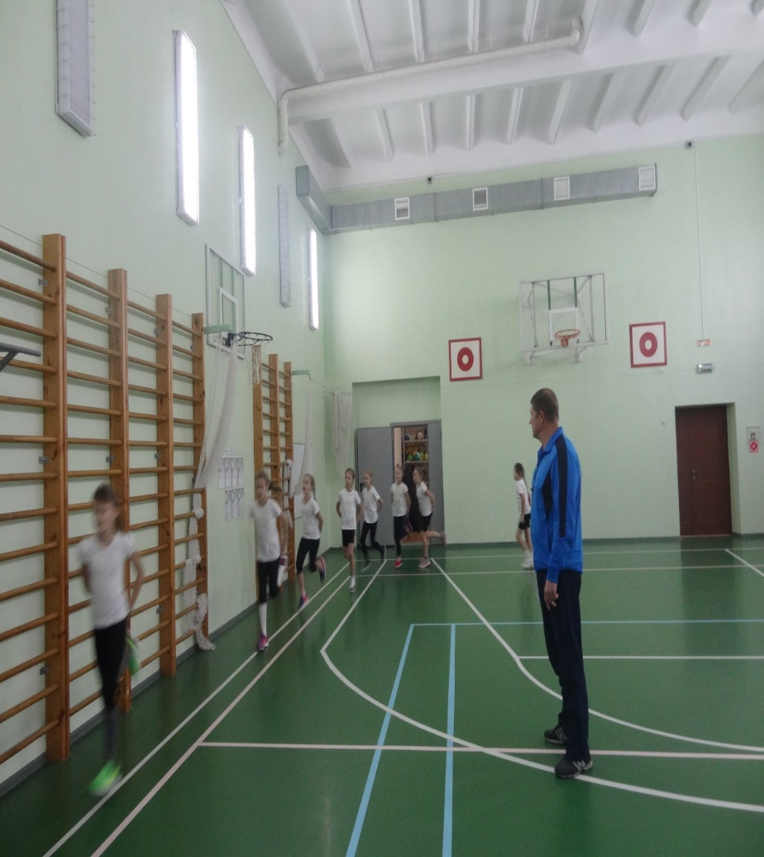
23 ноября учитель физической культурыП роцюк В.А. провел открытый урок «Ведение мяча. Баскетбол» в 4Г классе

Slide 15
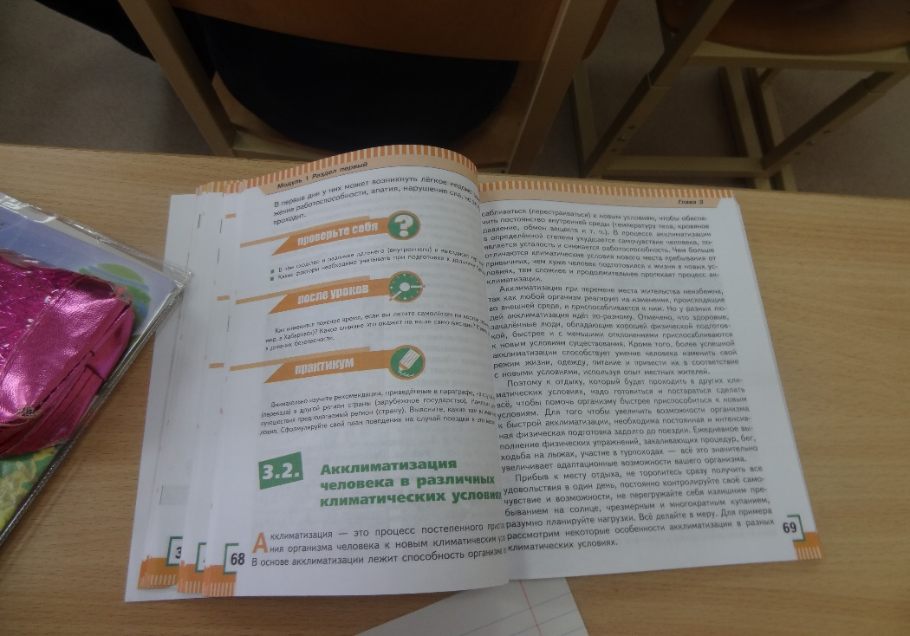
22 ноября учитель ОБЖ Куфтырев Е.П. дал открытый урок «Акклиматизация в различных климатических условиях» в 6В классе

Slide 16
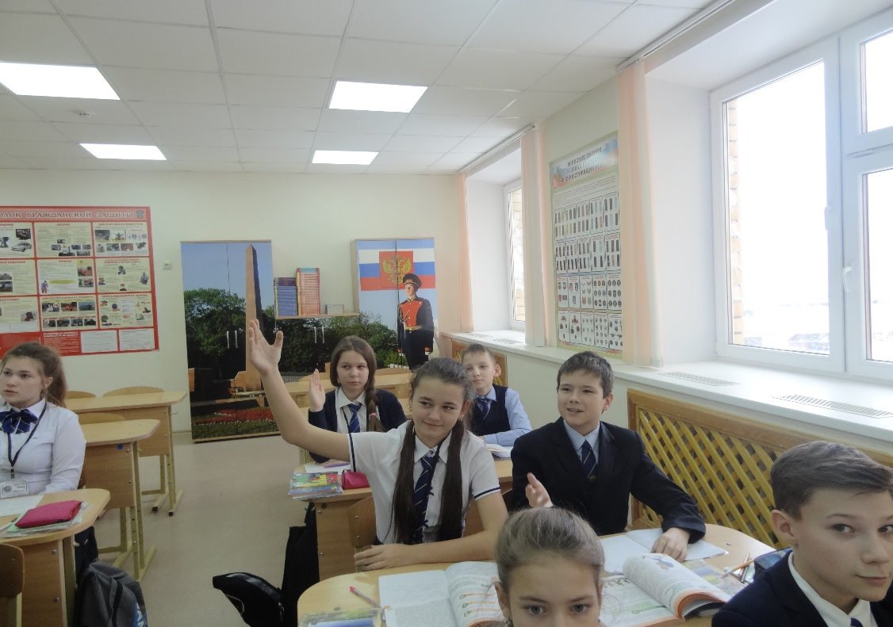
Главный вопрос урока: «Как выжить в экстренной ситуации?»
Ответы находчивых и сообразительных

Slide 17
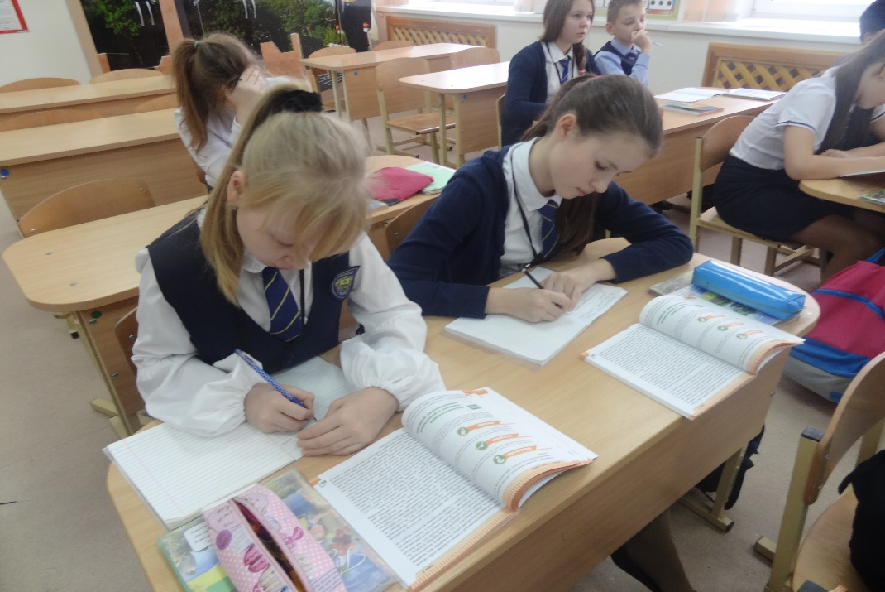
Акклиматизация на уроке прошла успешно

Slide 18
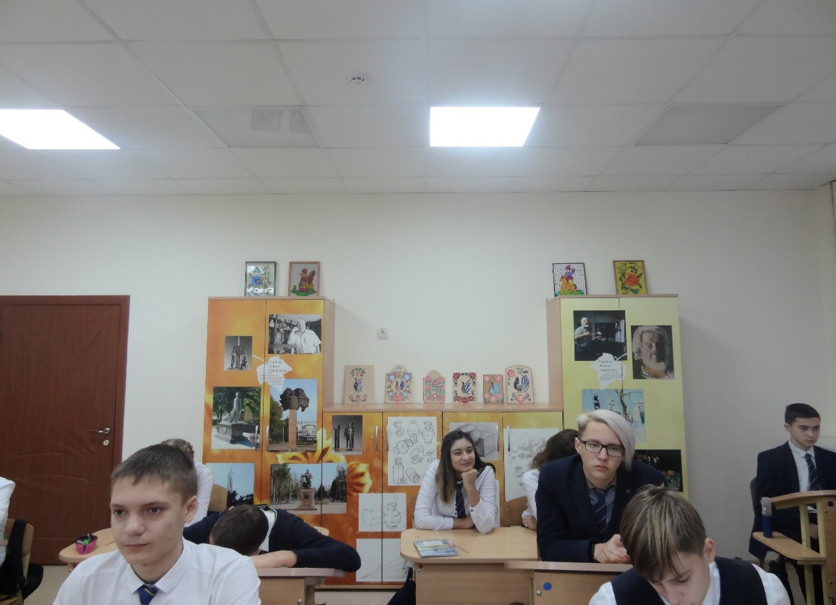
23 ноября учитель искусства Кикина И.В. дала открытый урок «Предсказание в искусстве. Революционные мотивы в живописи» в 9А классе

Slide 19
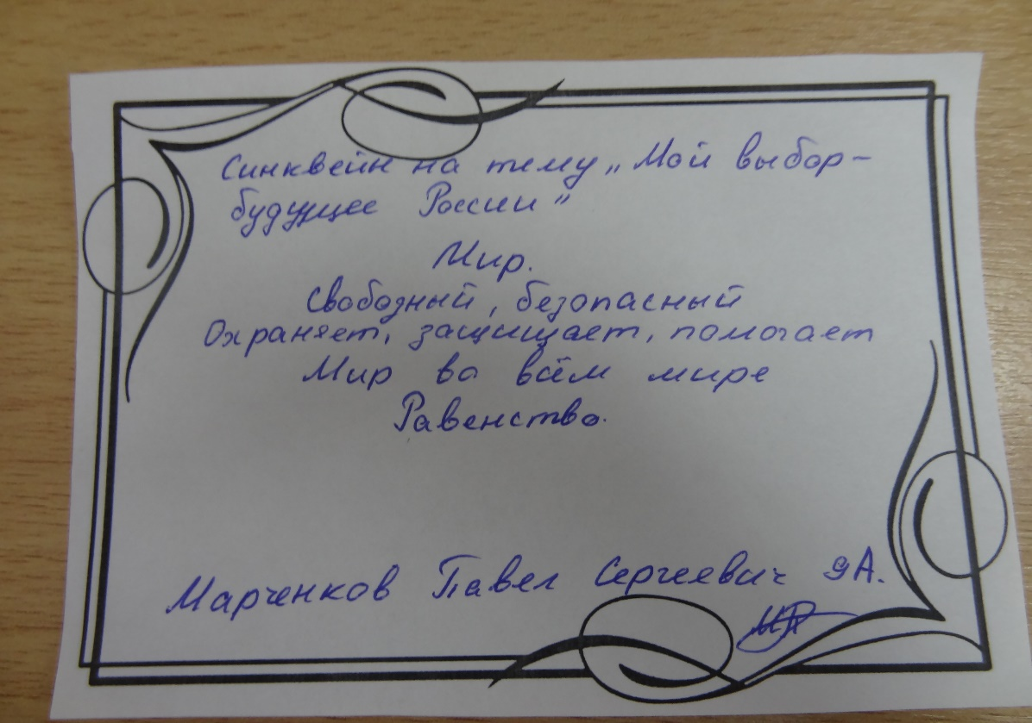
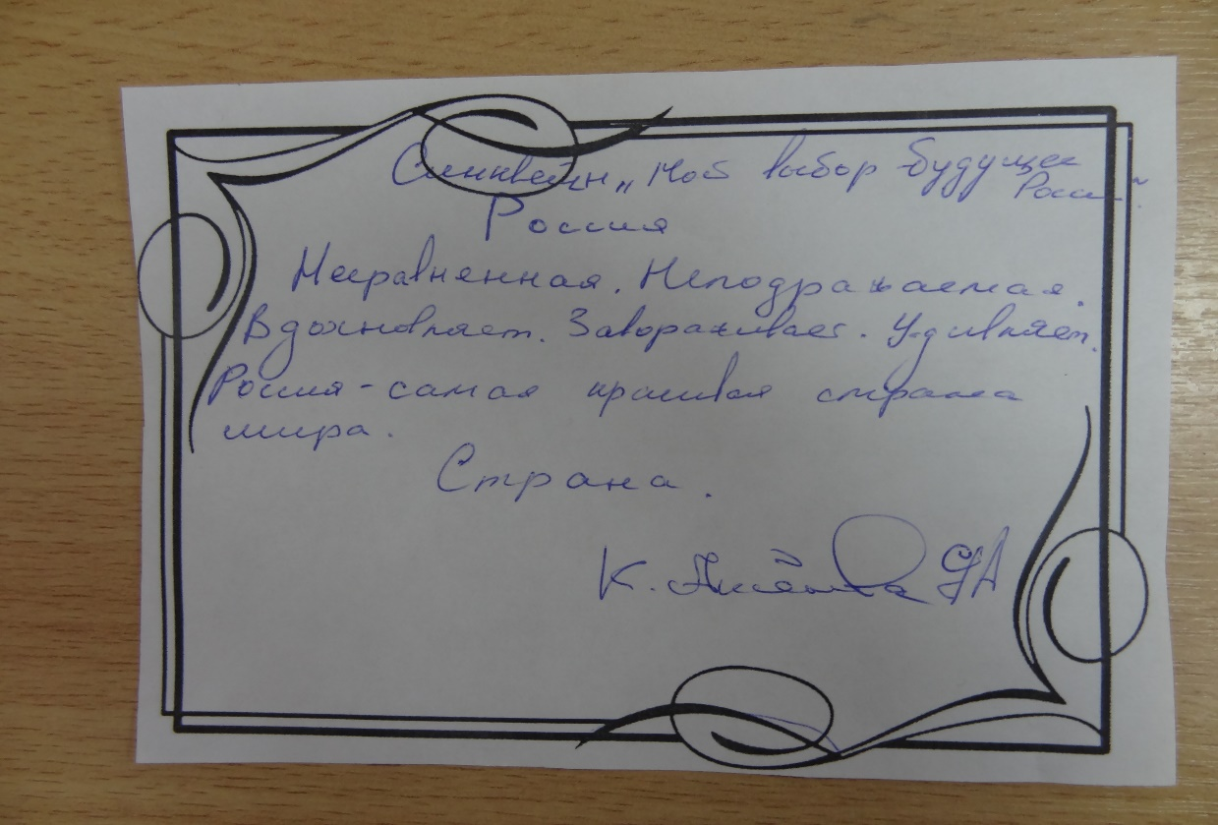

Slide 20
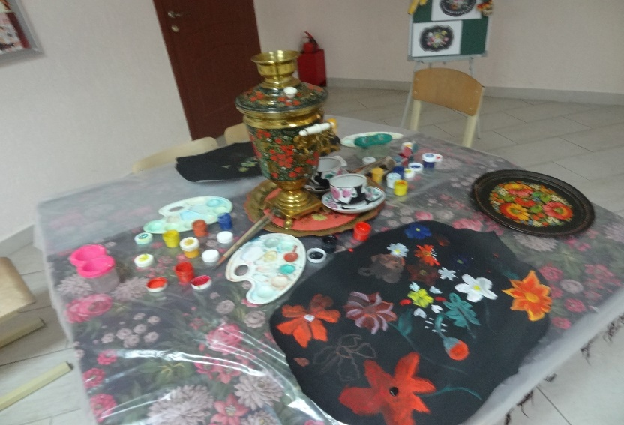
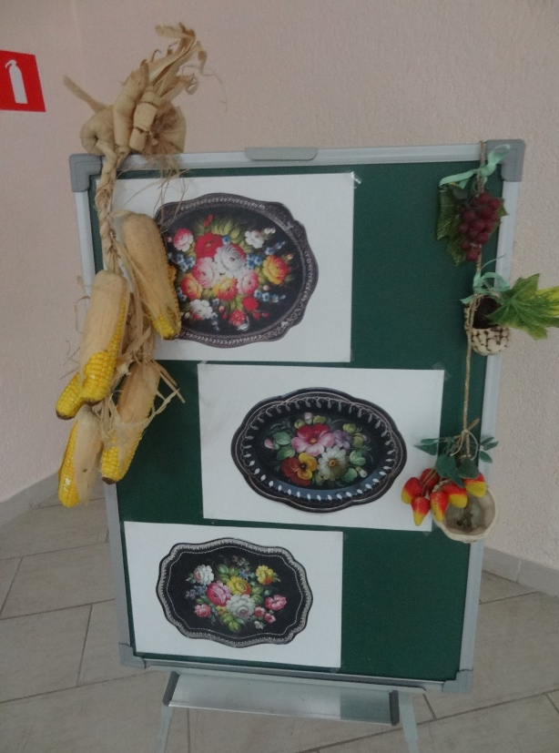
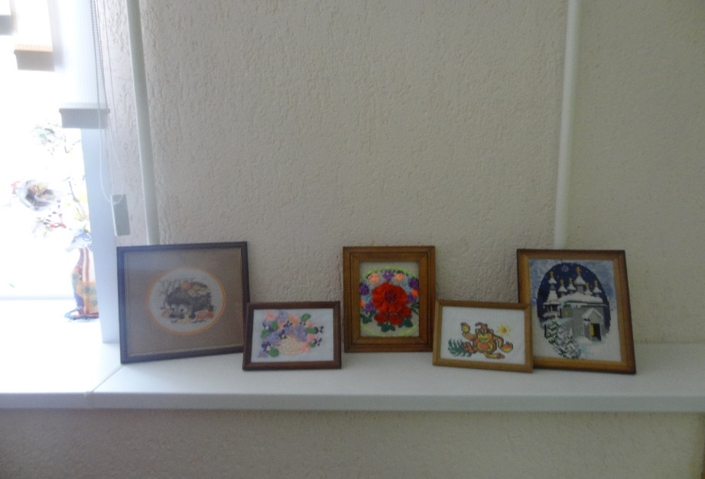
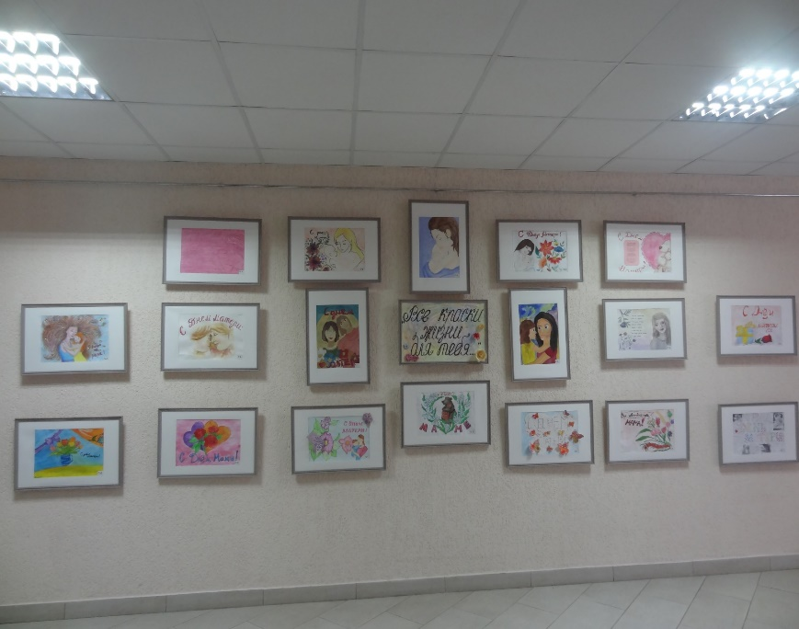
Мастер - классы в МАОУ СОШ № 18 г. Липецка

Slide 21
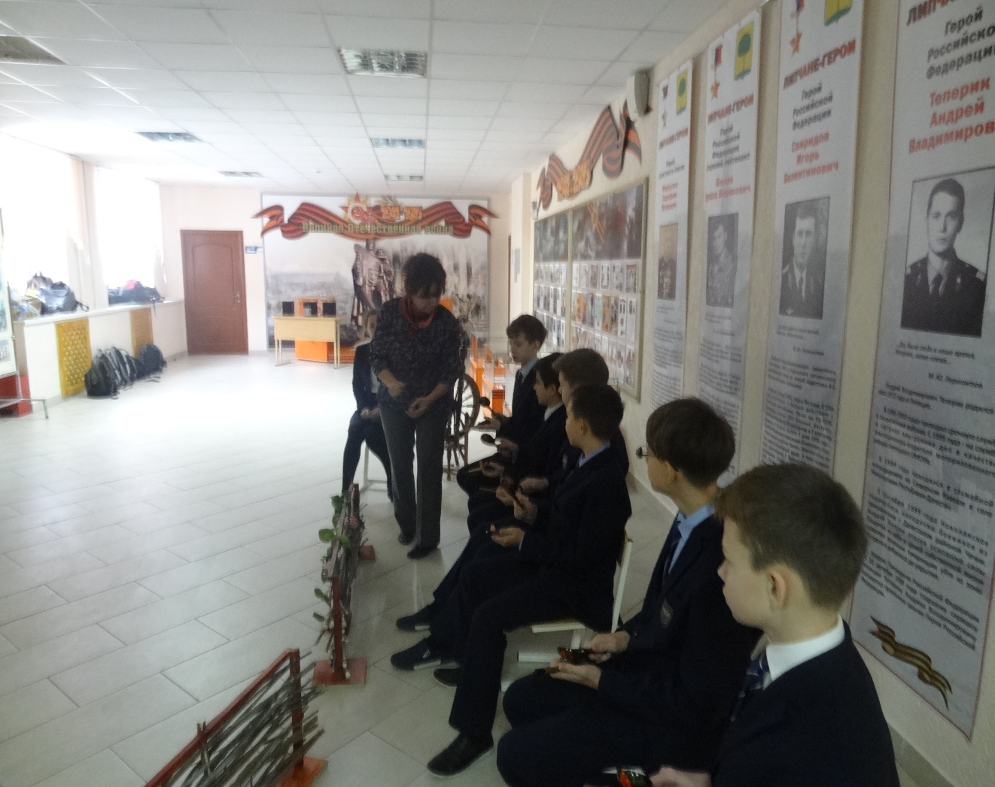
Мастер-класс «Игра на деревянных ложках»

Slide 22
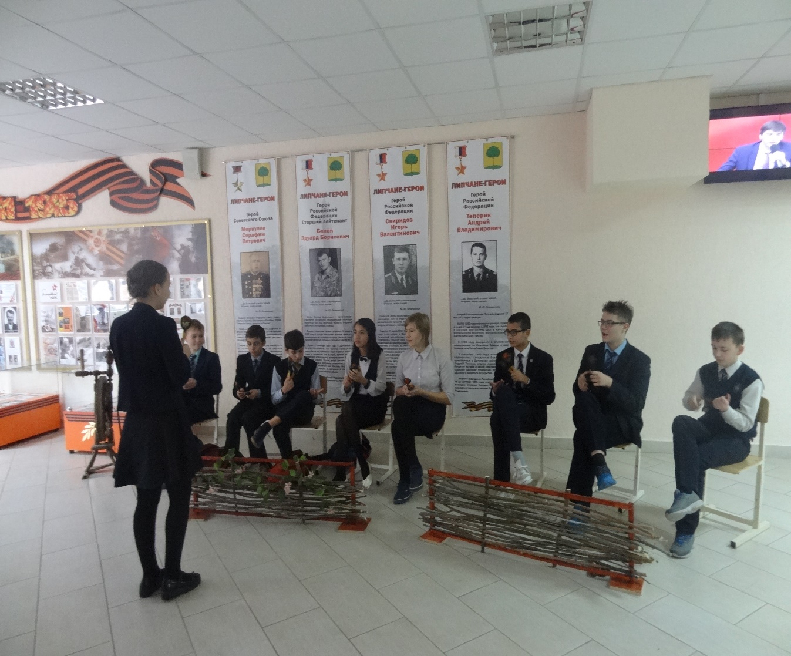
Руководить таким оркестром-не простая задача!!!

Slide 23
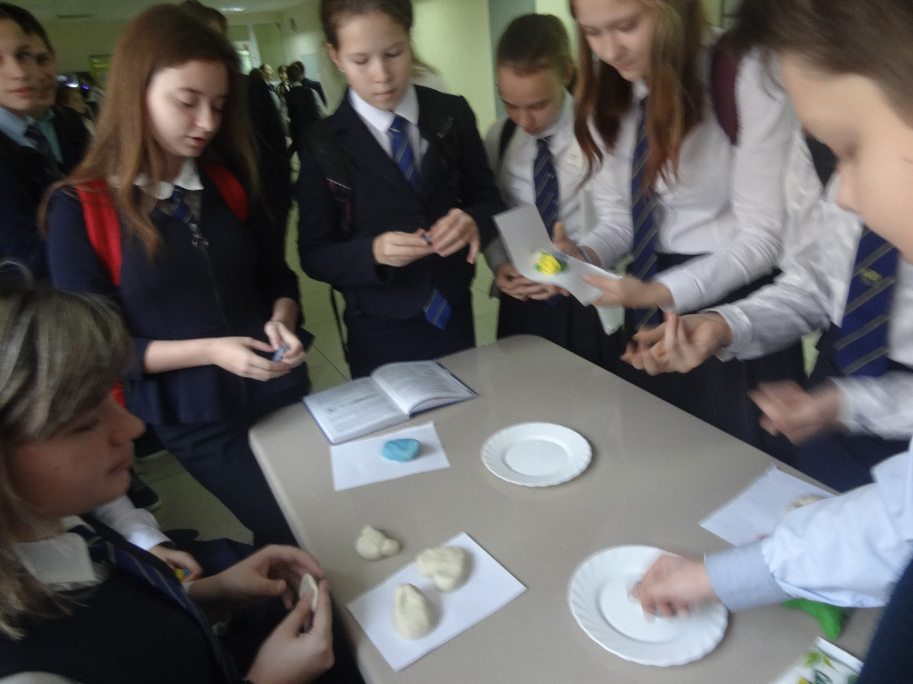
Мастер-класс «Лепка из соленого теста»

Slide 24
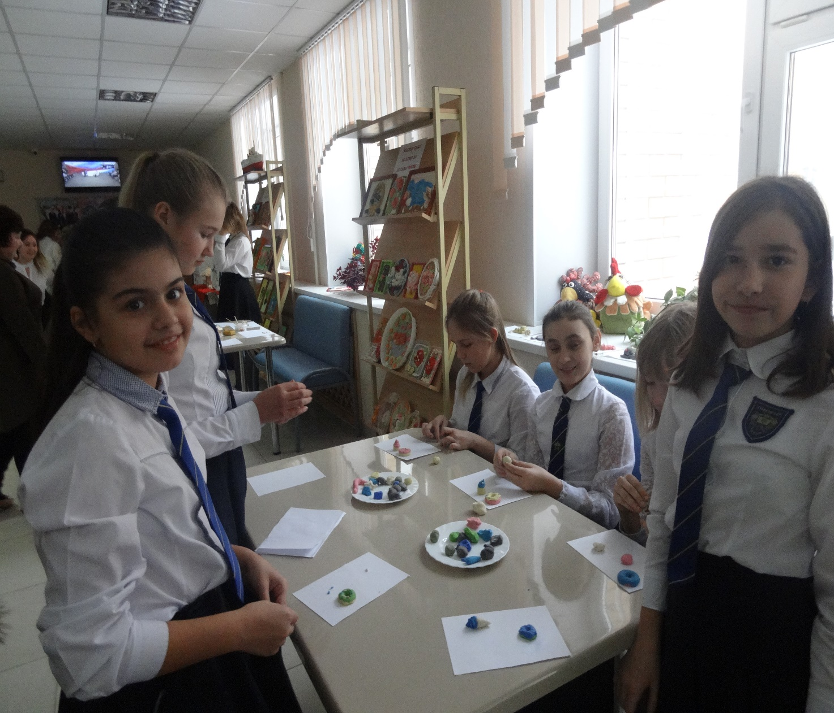
Экспонаты выставки «Традиции вне времени»

Slide 25
Мастер-класс проводят лучшие учащиеся школы

Slide 26
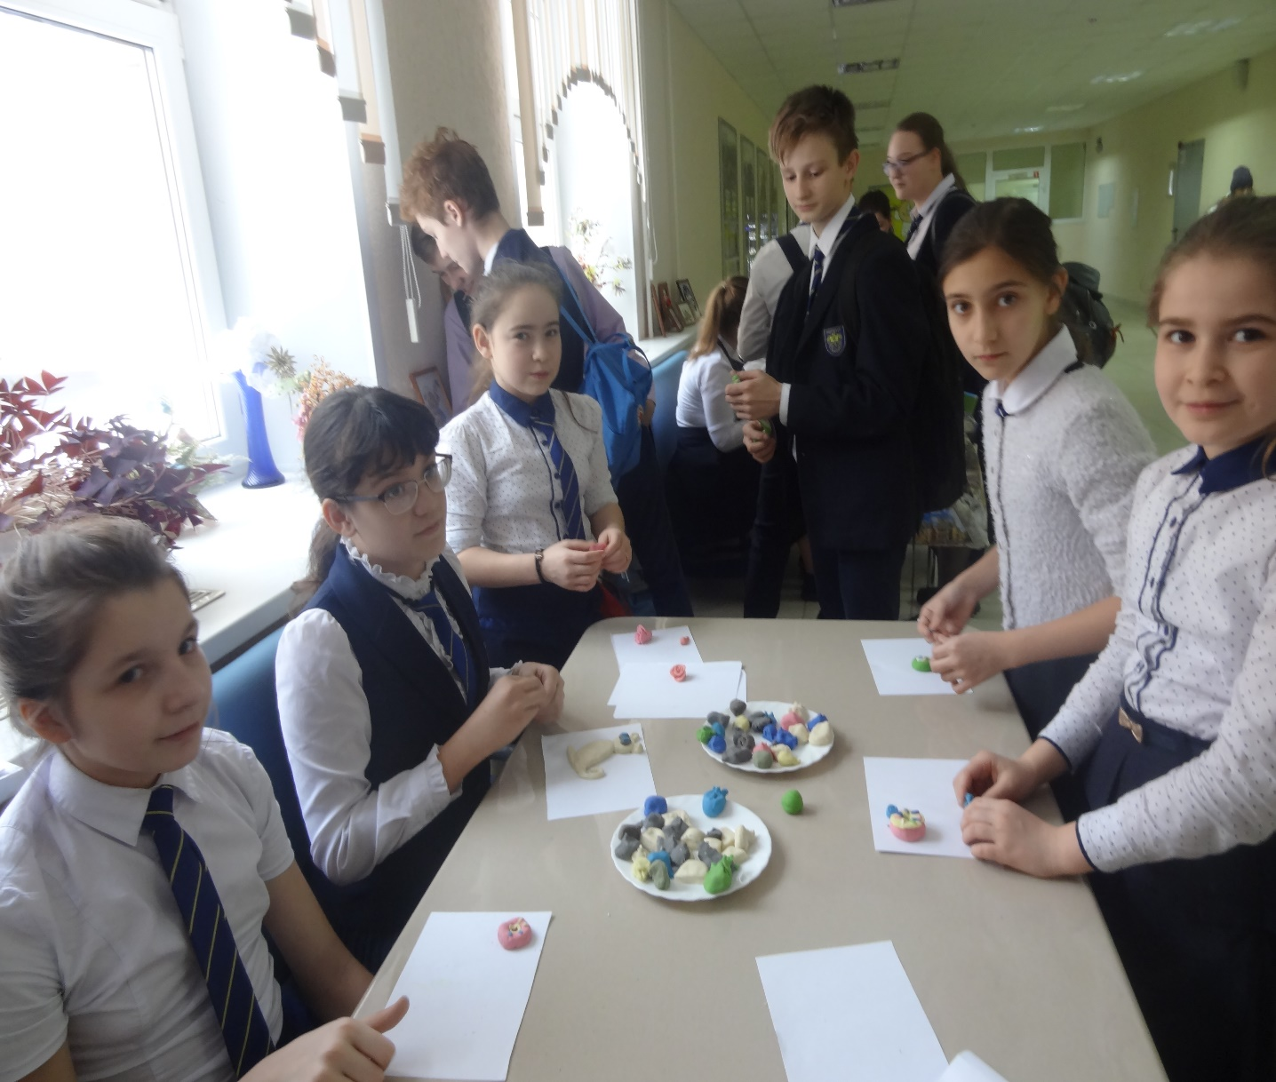
Как интересно делать все своими руками

Slide 27
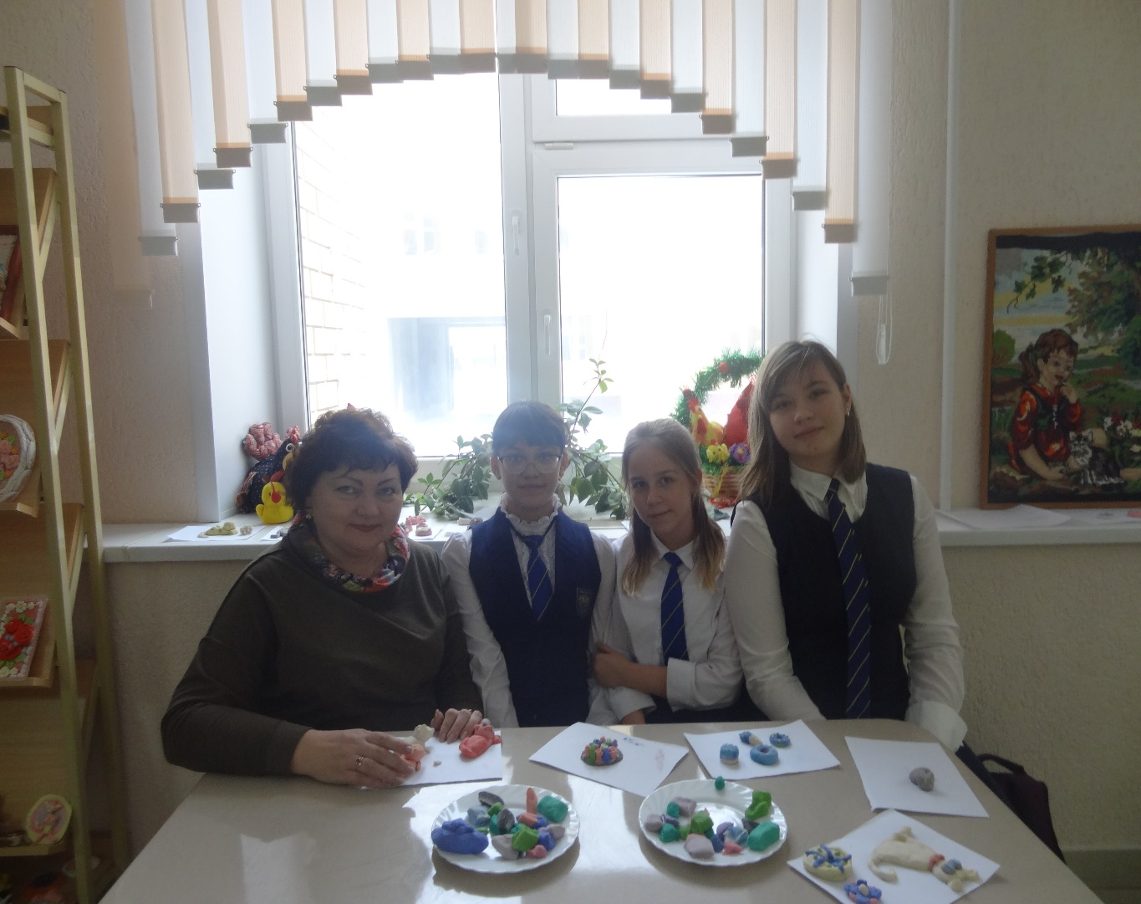
Мастер и мастерицы

Slide 28
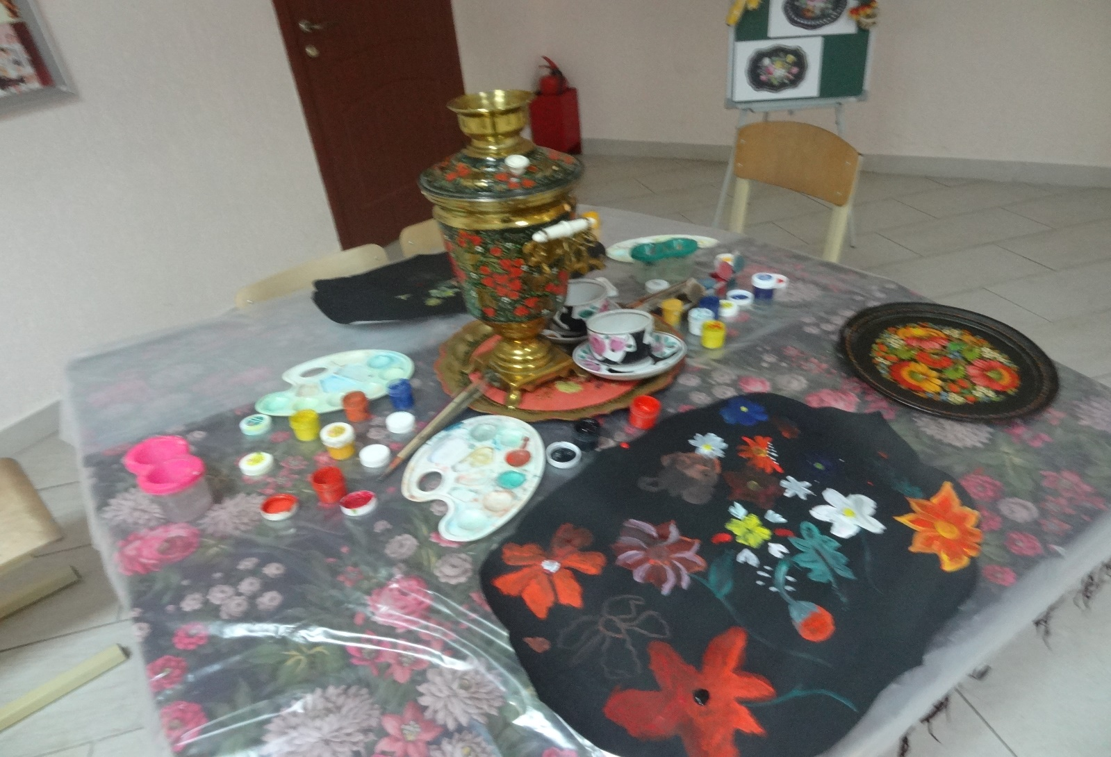
Мастер –класс «Жостовская роспись»

Slide 30
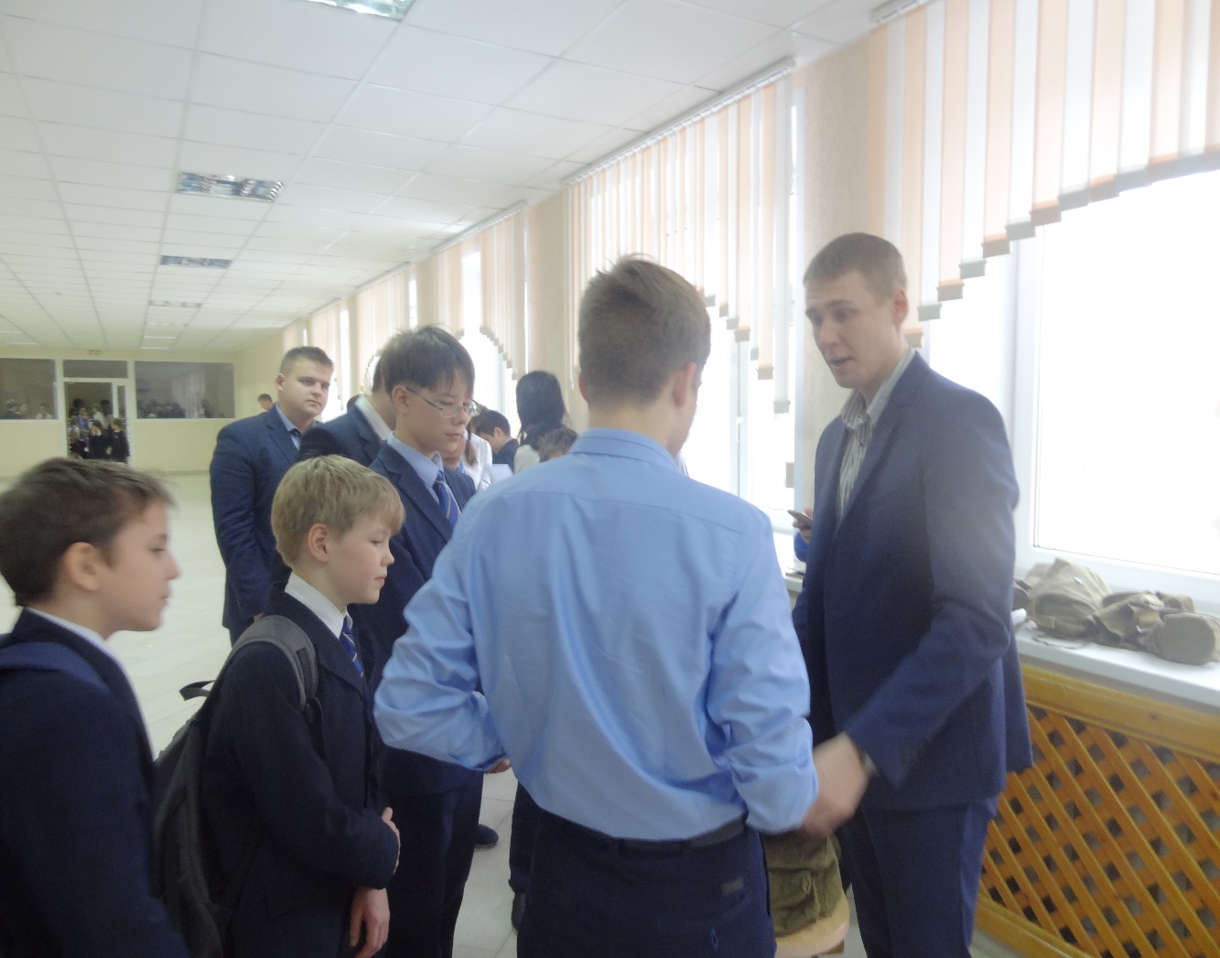
Мастер-класс от преподавателя ОБЖ

Slide 31
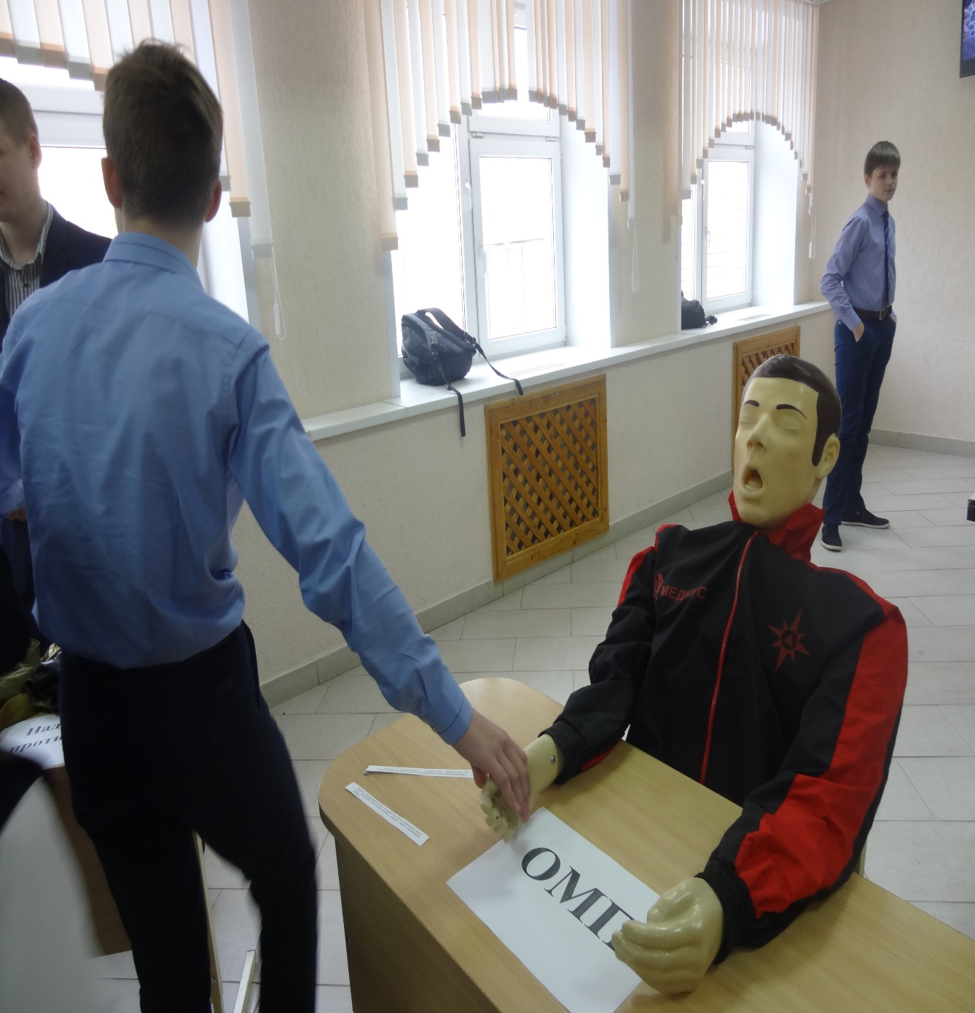

Slide 32
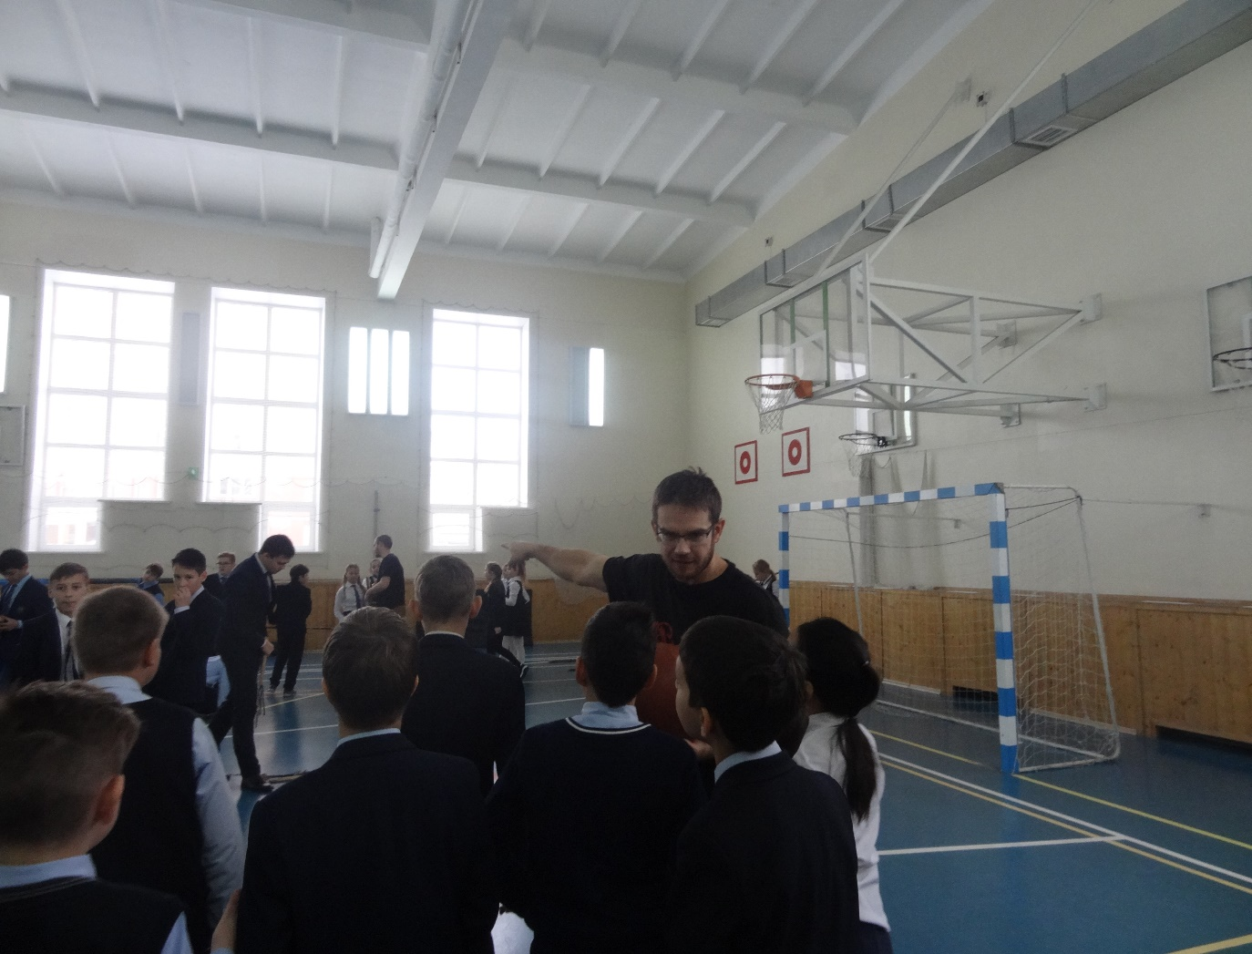
В гостях у МАОУ СОШ №18 г. Липецка клуб «Русборг»

Slide 33
Русские народные игры

